Slide 1
Laboratório de Mudança para o desenvolvimento de processos de trabalho
Marco Antonio Pereira Querol
Universidade Federal do Paraná – UFPR/
Universidade de Helsinki

Slide 2
Objetivo
Apresentar um caso de aplicação do Laboratório de Mudança:
Hill, R., Capper, P., Wilson, K., Whatman, R., Wong, K. (2007) Workplace learning in the New Zeland apple industry network: A new co-design method for government practice making. Journal of Workplace Learning, 19, 6, 359-376.
Perguntas. Para resolver esse tipo de problema:
Quem deve aprender?
O que esse sujeito deve aprender?
Como?
Por que (motivação)?

Slide 3
Ciclo de aprendizado expansivo
CONTRADIÇÕES QUATERNÁRIAS
Situação atual: necessidades
5.Novo sistema de atividade: consolidação e reflexão
CONTRADIÇÕES PRIMÁRIAS
CONTRADIÇÕES TERCIÁRIAS
2.Double bind: Análise e procura por uma nova solução
4.Aplicação e generalização: mudança do sistema de atividade
CONTRADIÇÕES SECUNDÁRIAS
3.Formação de um novo objetivo e motive: novo modelo de atividade e novas ferramentas
Notes:
Método específico para implementacão da aprendizagem expansiva.

Slide 4
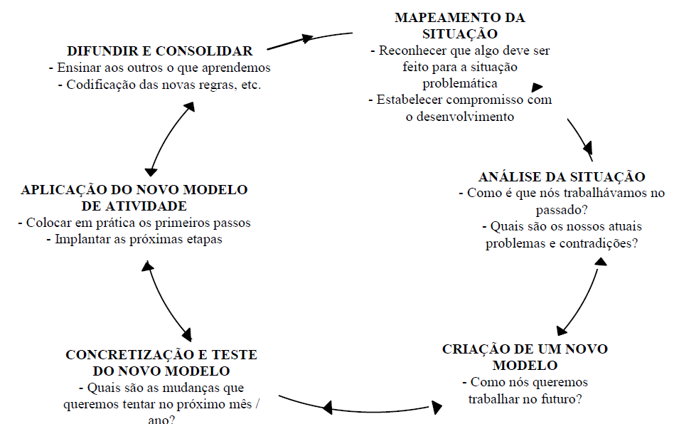
Ciclo de desenvolvimento expansivo
Notes:
Análise o trabalho dos envolvidos.

Slide 5
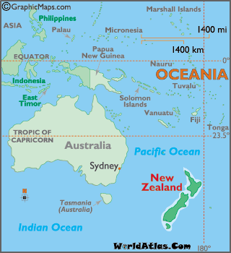
Exemplo de intervenção na indústria de maças - Nova Zelandia

Slide 6
Aplicações (ver Pereira-Querol et al. 2011)
Ramo de atividade produtiva | Referências
Agricultura | Mukute, 2009, 2010
Construção de estradas | Shaupp, 2011
Educação (escolas de ensino médio, colégios e escolas técnicas) | Engeström et al. 2002a, 2002b; Daniels , 2007; Ellis, 2010; Gutiérrez e Vossoughi, 2009; Mäkinen, 2010; Sannino, 2008, 2010; Teräs, 2007; Virkkunen e Tenhunen, 2010; Yamazumi et al., 2006
Horticultura | Hill et al. 2007
Mídia (Jornal e revistas) | Virkkunen et al. 1997; Helle, 2000; Helle et al. 2010
Produção de Madeira | Kariniemi et al., 2010
Regulamentação governamental | Hill et al. 2007
Serviços de alimentação | Kronqvist e Korhonen, 2009
Serviços bancários | Engeström et al. 2005b
Serviço Postal | Engeström et al., 1996, Virkkunen et al., 1997; Pihlaja, 2005, Engeström, 2007
Serviços hospitalares | Engeström, 1999b, 2001; Engeström, 2010; Engeström et al. 1999; Engeström et al. 2003; Engeström et al. 2010; Kerosuo, 2001; 2004; Kerosuo e Engeström, 2003; Kerosuo, 2007; Kerosuo et al. 2010;
Treinamento de mão de obra e creches | Pirkkalainen e Kaatrakoski, 2007
Telecomunicações | Ahonen et al. 2000; Ahonen and Virkkunen, 2003; Virkkunen e Ahonen, 2004; Virkkunen e Ahonen, 2011

Slide 8
Perspectiva histórica
Década de 1990: mão de obra local com trabalhadores experientes. Salários competitivos. A capacitacão era oferecida pelas famílias dos produtores.
1991 desregulamentacão do mercado de trabalho. Surge os contratadores (contractors – tercerização do trabalho).
O número de pessoas disponíveis era pequeno e de baixa qualificacão. Contratacão de trabalhadores ilegais, não se paga os direitos trabalhistas, sem contrato, sem seguro de saúde...
Ciclo vicioso que desestimulava a investir na qualificação da força de trabalho.

Slide 9
Problema: perspectiva dos orgãos públicos
Uso de mão de obra ilegal, evazão de impostos, não pgto de direitos trabalhistas
Instituicões públicas fechavam os olhos, a lei não era exercida,
Empresários escondem o problema
Notes:
Um problema de países desenvolvidos. Algo que não temos no Brasil.

Slide 10
Problema: Argumento dos empresários
Colapso da indústria! Aumento da competicão com mercados emergentes: Chile, Africa do Sul.
Pressão para reducão de custos,
Falta de mão de obra legal e custos altos,
Orgãos públicos são inimigos que dificultam o desenvolvimento, aumentam os custos,
Leis são muito severas. Se forem cumpridas a producão se torna inviável
Notes:
Empresas queriamm minimizar custos,
Instituicoes públicas quere maximizar o bem-estar publico.
O que parecia um conflito entre duas instituicoes é na verdade uma contradicao interna a producao.

Slide 11
Desafio
Foco inicial antes do projeto:
Empresários – encontrar e eliminar barreiras para fornecimento de mão de obra.
Poder público – eliminar o uso de mão de obra ilegal
Produção não tem nada a ver com regulamentação e vice-versa.
É possível criar um objeto compartilhado de forma a permiter uma colaboração entre empresários e agências governamentais reguladoras?

Slide 12
O Co-design Laboratory
Implementação do ”Co-Design Laboratory” (2004 – 2006),
Processo coletivo de desenvolvimento de uma atividade – entre governo, indústria e pesquisadores,
Objetivo – criar um novo tipo de atividade de regulamentação através de uma abordagem colaborativa entre indústria e governo.
Notes:
Usou se o nome co-design porque historicamente havia uma resistênica mudancas. Soa como se fosse o paraiso!

Slide 13
Co-design Laboratory
A atividade de regulamentação é entendida como uma atividade com objeto compartilhado entre regulamentador e regulado.
No início havia um conflito entre governo e indústria: alta demanda de trabalhadores no tempo da colheita vs. Baixa oferta de trabalhadores legais locais.
Notes:
Para poder colher a tempo o maior número possível de macas era necessária mão de obra que era conseguida de qualquer fonte que podia conseguir. Pressäo de tempo

Slide 14
Co-design Laboratory
Quem participou? Empresários, contratadores, colhedores e instituicoes públicas sentaram juntos para analisar, desenvolver e implementar soluções.
12 sessões de 2 a 3 horas.
Duracão: Março a Outubro de 2005.
18 a 24 participantes
Representatividade vs. Pessoas que são ativas na atividade de producão e regulamentacão???

Slide 15
Princípios da Teoria da Atividade
Desafio: Como fazer para os atores expandirem a forma como entende o problema e a solucão?
Como entender problemas de forma que os resultados possam ser generalizados.
Ferramentas para representacão sistêmica e histórica
Mediacão cultural,
Estimulacão dupla,
Sistema de Atividade como unidade de análise (não um individual ou uma acão),
Multi-vozes,
Evolucão/desenvolvimento histórico através da resolucão de contradicões

Slide 16
Coleta preliminar de dados
2 pesquisadores visitaram Hawke Bay:
Passaram 4 dias visitando os pomares, contratadores,trabalhadores, agencias governamentais
Observaram e gravaram práticas para modelar o sistema de atividade e suas contradicões,

Slide 17
Primeiras sessões
Os participantes e os pesquisadores identificaram três tipos de trabalhadores:
Pequeno grupo de trabalhadores permanentes que trabalhavam em diferentes funcões e em diferentes atividades agricolas da granja,
Um grande grupo de trabalhadores sazonais que podem ser previsto,
Um grande grupo de trabalhadores temporários de periodos curtos que trabalham no pico da colheita, demanda dificil de predizer em mais de alguns dias.
A legislacão de imigracão facilitava a oferta de trabalhadores do primeiro grupo, porém dificultava o segundo e terceiro grupos

Slide 18
Perspectiva histórica
Década de 1990: mão de obra local com trabalhadores experientes. Salários competitivos. A capacitacão era oferecida pelas famílias dos produtores.
1991 desregulamentacão do mercado de trabalho. Surge os contratadores (contractors – tercerização do trabalho).
O número de pessoas disponíveis era pequeno e de baixa qualificacão. Contratacão de trabalhadores ilegais, não se paga os direitos trabalhistas, sem contrato, sem seguro de saúde...
Ciclo vicioso que desestimulava a investir na qualificação da força de trabalho.

Slide 19
Terceira sessão: reconceitualizacão do objeto
Os participantes comecaram a perceber que a indústria falava sobre qualidade, enquanto a formar de mensurar do pomar até pós-colheita era quantidade.
O objeto da atividade era pegar o maior número possivel de macas no pico da colheita.
Os participantes questinaram a safra que no início era considerada ”milagre” passou a ser considerada um ”desastre”.
O foco na quantidade de trabalhadores e o número de macas colhidas fazia com que se perdesse muita maca de qualidade.

Slide 20
Reconceitualizacão do objeto
Os resultados esperados passou de lucro de curto-prazo para sustentabilidade de longo prazo.
Mão obra passo de quantidade para as habilidades que os trabalhadores tem que ter para ter uma qualidade.
De quantidade de macas para as condicões e valor das macas.

Slide 21
Desenhando um novo modelo do sistema de atividade
Remodelar o sistema de atividade da producão de macas, contratadores e reguladores.
Trabalharam em pequenos grupos.

Slide 22
Resultado
Expansão da forma que entendia o problema: precisa de trabalhadores experientes e qualificados
Politicas de imigracão favorecia o uso de trabalhadores sem capacitacão e inexperientes que não voltavam de uma safra a outra.
Inovacões em 4 áreas:
Capacitacão da mão de obra,
Pesquisa para melhorar práticas de trabalho,
Novo contrato de trabalho estimulando qualidade,
Sistema informatizado para encontrar mão de obra qualificada e facilitar a movimentacao de imigrantes qualificados.

Slide 23
Resultado
Foi criado um grupo de trabalho para desenvolvimento de estratégias para trabalho sasonal na Horticultura/Vinicultura. Entre as propostas – desenvolver programas inovadores para garantir uma mäo de obra qualificada.

Slide 24
Desafios da intervenção
Segundo Hill et al. (2007), a escolha de envolver pessoas ativas nas atividades facilitou a criação do novo modelo da atividade. No entanto ciou resitência para difusão das soluções.
Desafio: como difundir a célula germinal?
Minha sugestão – trabalhar em dois níveis que estão em intereção: prático (nível local) e político??

Slide 25
O que o LM oferece?
Ferramentas teóricas para analisar problemas de forma histórica e sistêmica.
Expandir o objeto (produto/serviço) para resolver contradições. Para isso tem que re-mediar (mudar os mediadores) os demais elementos do sistema de atividade.
Ferramentas para identificar/representar elementos importantes numa atividade e o processo de desenvolvimento.

Slide 26
Perguntas
Quem aprende?
O que aprende?
Como aprende?
Por que aprende?

Slide 27
Ciclo de aprendizado expansivo
CONTRADIÇÕES QUATERNÁRIAS
Situação atual: necessidades
5.Novo sistema de atividade: consolidação e reflexão
CONTRADIÇÕES PRIMÁRIAS
CONTRADIÇÕES TERCIÁRIAS
2.Double bind: Análise e procura por uma nova solução
4.Aplicação e generalização: mudança do sistema de atividade
CONTRADIÇÕES SECUNDÁRIAS
3.Formação de um novo objetivo e motive: novo modelo de atividade e novas ferramentas

Slide 28
Ciclo de desenvolvimento expansivo
Notes:
Análise o trabalho dos envolvidos.

Slide 29
Ferramentas usadas no LM
PRESENTE
IDÉIAS E FERRAMENTAS
FUTURO
ESPELHO DA ATIVIDADE
Problemas do dia a dia,
Casos problemáticos,
Estatísticas, relatórios, etc
FUTURO
PRESENTE
PRESENTE
PASSADO
PASSADO
PASSADO
Assistente
Video projetor
”Relator”
Intervencionista

Slide 30
Diferenca do LM com outros
Top-down: implementacao de conceitos e solucões para implementar reformas ou politicas
LM é uma ferramenta para:
Criacao de um novo modelo de uma atividade para resolver uma contradicao, aplicacao e enriquecimento do novo modelo
Bottom-up : desenvovimento participatório das práticas de trabalho

Slide 31
LM vs. Linear
 | Linear | Formativa (Lab. Mudanca)
Quem define of problema a ser resolvido? | Quem contrata ou demanda a intervenão | Os participantes durante a intervencão
Quem determina/desenha as solucões? | Pesquisador / experto / especialista/ alta administracão | Os participantes (diferentes áreas e níveis) com o uso de ferramentas cognitivas e o intervencionista
Objeto | Mudar a forma de agir de um grupo | Mudar um sistema de atividade produtivo
Ponto de partida | O intervencionista define o conteúdo e as metas | Uma situacão problemativa em uma atividade vital para o sujeito
Processo | Evitar resitência, implementacão de um plano | O conteúdo e o curso da intervencão são negociados.
Papel do intervencionista | Controlar | Provocar e sustentar o processo de expansão liderado pelos participantes
Que tipo de resultados é esperado | Implementar uma solucão estandardizada, uma solucão que gerara os mesmos resultados em outros lugares. | Os participantes geram um novo conceito da atividade. Os participantes se tornem agentes de transformacão de sua própria atividade

